Slide 1
Проект телеграм-бота «HabitQuest»
Коньков максим
Икпи-33

Slide 2

Миссия:
HabitQuest — это персонализированный помощник в вопросе формирования полезных привычек, который сделает ЗОЖ – увлекательной игрой. Этот бот подберёт подходящую тренировку, выведет статистику сна, а также сможет дать советы по сну и тренировкам. Благодарю нему вы станете здоровее, ведь ваши сон и физическое состояние улучшатся. Получится это благодаря игровой форме, которая будет мотивировать баллами.

Slide 3
Цель:
Разработать Telegram-бота с геймифицированной системой формирования здоровых привычек, включающего:
- Трекер сна с аналитикой
- Тренировочный ассистент
- Мотивационную систему баллов
Задачи:
Если декомпозировать цель на подцели (задачи), то получится следующая картина:
Необходимо определить и прописать основную логику бота
Далее интегрировать системы трекинга сна и помощи в тренировках
После необходимо ввести систему баллов и сбора статистики
По завершении написания кодовой базы, нужно протестировать и отладить бота для минимизации потенциальных ошибок
В конце необходимо развернуть готовый продукт и попробовать использовать его на 3-х независимых устройствах в качестве метрики успеха проекта

Slide 4


Конкуренты и инновационность
@sleepyrobot
@AI_FitCoachBot

Slide 5
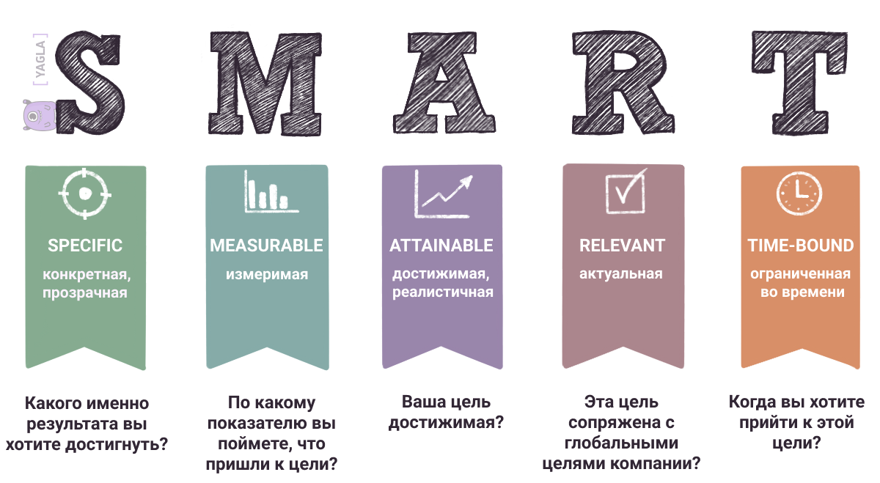
SMART-критерии:
- Конкретная: Реализация 3 модулей (сон, тренировки, геймификация)
- Измеримая: Работа на 3+ устройствах
- Достижимая: Использование Python + готовых библиотек
- Релевантная: Решение проблемы низкой мотивации к ЗОЖ
- Ограниченная по времени: 8 недель разработки

Slide 6
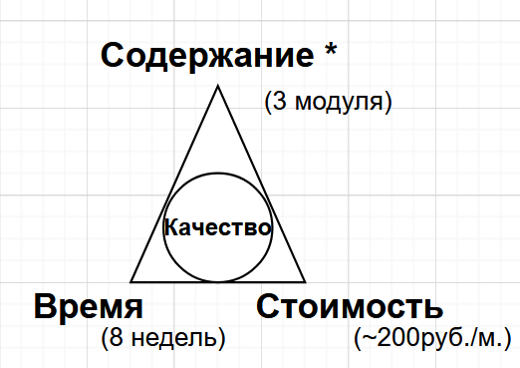
Треугольник проекта:

Slide 7
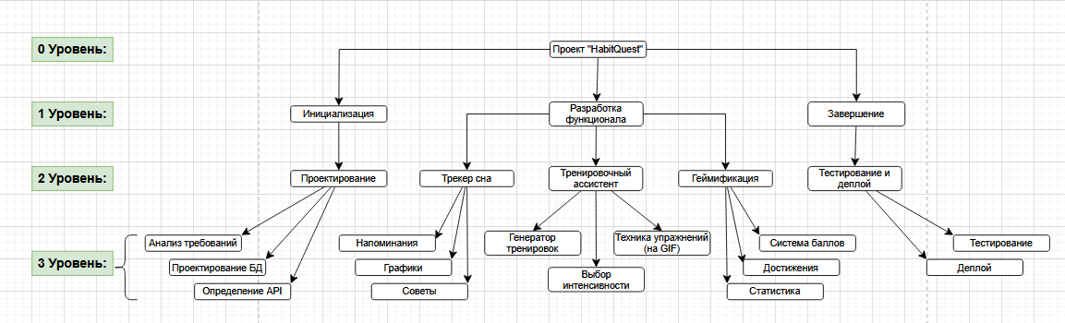
Дерево проекта:

Slide 8
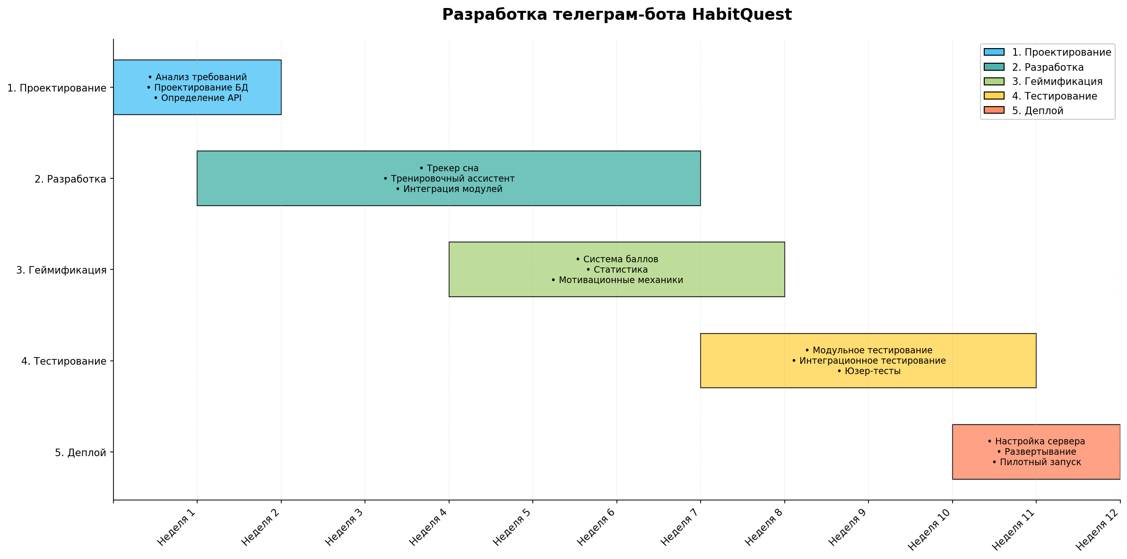
График Ганта:

Slide 9
Основные функции:
Трекер сна сможет:
  Присылать напоминания об отходе ко сну и по пробуждении
  Визуализировать данные о сне в виде графиков
  Сможет давать персонализированные советы для улучшения сна
Тренировочный ассистент поможет:
  Сгенерировать тренировки по выбранным группам мышц
  Можно выбирать интенсивность тренировки (восстанов., интенсивная)
  Будет предлагать упражнения и присылать видео по технике их выполнения
  Будет мотивировать человека и давать советы по тренировке и отдыху
Система баллов, начисляющая баллы за:
  Соблюдение режима сна
  Выполнение тренировок
  Перевыполнение нормы

Slide 10
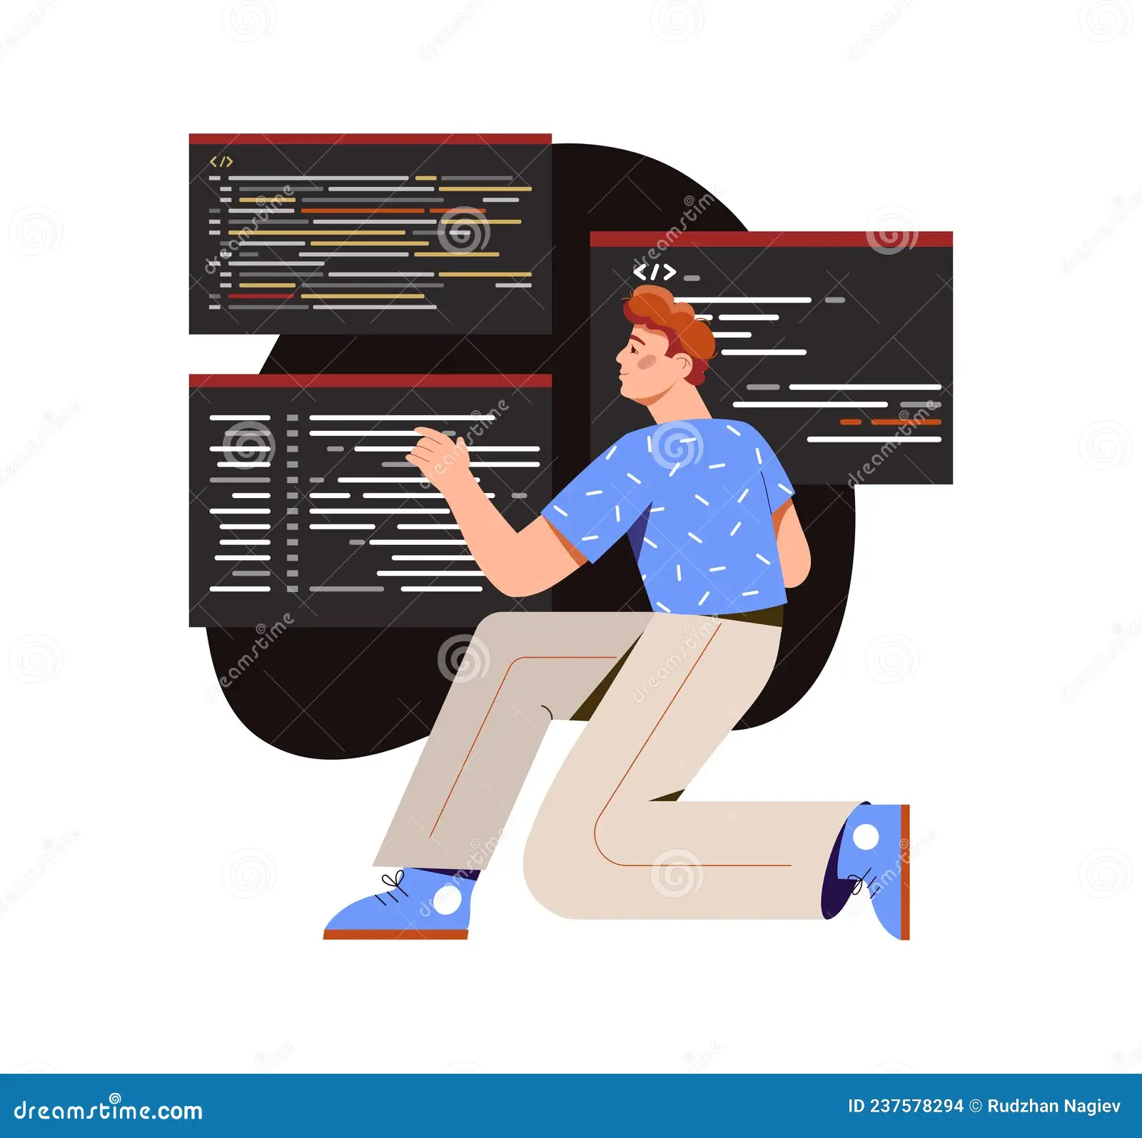
Состав, ресурсы, технологии и сроки:
Состав команды:
Разработчик: 1 человек
Ресурсы:
Временные: 15-20 часов в неделю
Финансовые: ~200 руб./мес. на хостинг
Технологический стек: Python, Aiogram, SQLite, RuVDS.
Общий срок: 8 недель (56 дней) от старта до рабочего прототипа.

Slide 11
Спасибо за внимание!

